Slide 1

电机与拖动
第 1 章 磁 路
1.1 磁场的基本物理量
1.1 磁场的基本物理量
1.2 物质的磁性能
1.2 物质的磁性能
1.3 磁路的基本定律
1.3 磁路的基本定律
1.4 铁心线圈电路
1.4 铁心线圈电路
返回主页
大连理工大学电气工程系

Slide 2

1.1 磁场的基本物理量
第 1 章 磁 路
电流的磁场
i
i
直导线电流的磁场
线圈 电流的磁场
右手螺旋定 则
大拇指方向表示导线电流方向
四指回转方向表示磁感线方向
四指回转方向表示线圈电流方向
大拇指方向表示线圈内部磁感线方向
大连理工大学电气工程系

Slide 3
1.1 磁场的基本物理量
1. 磁通Φ
单位：Wb
2. 磁感应强度 B
单位：T
在均匀磁场中：
—— 磁通密度
Φ
B =
Wb/m²
A
3. 磁场强度 H
单位：A/m
大连理工大学电气工程系

Slide 4
1.1 磁场的基本物理量
H 与 B 的区别
① H ∝I，与介质的性质无关。
② B 与电流的大小和介质的性质均有关。
4. 磁导率 μ
B
μ =
H
单位：H / m
真空中的磁导率:
μ₀ = 4π×10^{－7} H / m
大连理工大学电气工程系

Slide 5
1.2 物质的磁性能
第 1 章 磁 路
按磁导率分类：非磁性物质、磁性物质。
一、非磁性物质
μ ≈μ ₀
1. 顺磁物质（如空气）：μ 略大于 μ ₀ 。
2. 反磁物质（如铜）： μ 略小于 μ ₀ 。
二、 磁性物质
1. 高导磁性
μ μ ₀
>
>
※ 铸钢： μ ≈1 000 μ ₀
硅钢片： μ ≈ ( 6 000 ~ 7 000) μ ₀
坡莫合金：μ 比 μ ₀ 大几万倍。
大连理工大学电气工程系

Slide 6
1.2 物质的磁性能
磁性物质内部存在着很多很小的“磁畴”。
磁畴（磁化前）
磁畴（磁化后）
磁性物质的高导磁性被广泛应用于变压器
和电机中。
大连理工大学电气工程系

Slide 7
1.2 物质的磁性能
2. 磁饱和性
μ ≠常数
磁化曲线（B－H曲线）
B
c
d
B = f (H)
b
a
B =μ₀H
O
H
起始磁化曲线
大连理工大学电气工程系

Slide 8
1.2 物质的磁性能
3. 磁滞性
B的变化总是滞后于H的变化
剩磁
B
B
矫顽磁力
B_{m}
B_{r}
－H_{m}
－H_{c}
H
H
O
H_{c}
H_{m}
O
－B_{r}
基本磁化曲线
－B_{m}
磁滞回线
大连理工大学电气工程系

Slide 9
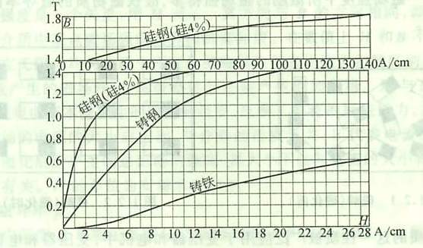
1.2 物质的磁性能
常用磁性材料的基本磁化曲线
大连理工大学电气工程系

Slide 10
1.2 物质的磁性能
按磁滞回线的不同，磁性物质可分为
(1) 硬磁物质
B－H 曲线宽，B_{r} 大、H_{c} 大。
用于制造永磁铁。
(2) 软磁物质
B－H 曲线窄， B_{r} 小、H_{c} 小。
用于制造变压器、电机和电器等的铁心。
(3) 矩磁物质
B－H 曲线形状接近矩形， B_{r} 大、H_{c} 小。
用于计算机中，作记忆单元。
大连理工大学电气工程系

Slide 11
1.3 磁路的基本定律
第 1 章 磁 路
主磁通
＋
u
－
i
Φ
磁路
Φ_{σ}
漏磁通
大连理工大学电气工程系

Slide 12
1.3 磁路的基本定律
一、 磁路欧姆定律
1.恒定磁通的磁路欧姆定律
Φ
A_{c}
铁心中：
B_{c} =
i
B_{c}
μ _{c}
Φ
μ_{c} A_{c}
Φ
=
+
u
－
H_{c} =
μ₀
A₀
l₀
气隙中：
Φ
A₀
B₀ =
μ_{c} A_{c} l_{c}
B₀
μ ₀
Φ
μ ₀ A₀
H_{c} =
=
全电流定律:
∮H dl = Σ I
左边= ∮H dl
=∮H dl
= H_{c} l_{c}＋H ₀ l₀
大连理工大学电气工程系

Slide 13
1.3 磁路的基本定律
l_{c}
μ _{c} A_{c}
l₀
μ ₀ A₀
= (
＋
)Φ
= (R_{mc}＋R_{m0})Φ = R_{m}Φ
l_{c}
μ _{c} A_{c}
l₀
μ ₀ A₀
磁阻:
R_{m} = R_{mc}+ R_{m0}
=
＋
右边 = Σ I = NI
= F
（磁通势）
因此 R_{m}Φ = F
F
R_{m}
磁路欧姆定律
Φ =
由于 μ _{c} μ₀ ，因此 R_{m0} R_{mc} 。
>
>
>
>
N I 一定时， 因 R_{m0} 的存在，使Φ 大大减小；
若要保持 Φ 一定，则需增大磁通势 F。
大连理工大学电气工程系

Slide 14
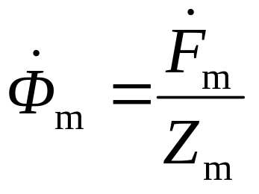
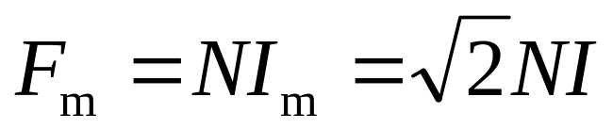
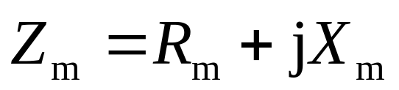
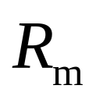
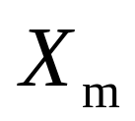
1.3 磁路的基本定律
2. 交变磁通的磁路欧姆定律
磁路欧姆定律：
磁通势幅值：
磁阻抗：
其中：磁阻
磁抗
大连理工大学电气工程系

Slide 15
1.3 磁路的基本定律
二、磁路基尔霍夫定律
1.磁路基尔霍夫第一定律
Φ₃－Φ₁－Φ₂ = 0
任一闭合面： ΣΦ = 0
2. 磁路基尔霍夫第二定律
F₁－F₂ =∮H dl = ∮H dl
= H₁l₁－H₂ l₂
Φ₁
闭合面
Φ₂
i₁
i₂
磁位差U_{m}
U_{m} = Hl
ΣU_{m} = ΣF
Φ₃
l₁ l₃ l₂
大连理工大学电气工程系

Slide 16
1.3 磁路的基本定律
【例 1.3.1】 图示磁路是由两块铸钢铁心及它们之间的一段空气隙构成。各部分尺寸为：l₀/2 = 0.5 cm ，
l₁ = 30 cm ，l₂ = 12 cm ，A₀ = A₁ = 10 cm² ， A₂ = 8 cm² 。线圈中的电流为直流电流。今要求在空气隙处的磁感应强度达到 B₀ = 1 T，问需要多大的磁通势？
解：(1) 磁路中的磁通
Φ = B₀A₀
= 1×0.001 Wb
= 0.001 Wb
(2) 各段磁路的磁感应强度
B₀ = 1 T
I I
l₁
A₁
A₂
l₀/2
l₂
Φ
A₁
0.001
0.001
B₁ = = T = 1 T
大连理工大学电气工程系

Slide 17
1.3 磁路的基本定律
Φ
A₂
0.001
0.000 8
B₂ = = T = 1.25 T
I I
(3) 各段磁路的磁场强度
l₁
B₀
μ₀
1
4π×10^{－7}
A₁
H₀ = = A/m
A₂
= 796 000 A/m
= 7 960 A/cm
l₀/2
l₂
由磁化曲线查得：
H₁ = 9.2 A/cm
H₂ = 14 A/cm
大连理工大学电气工程系

Slide 18
1.3 磁路的基本定律
(4) 各段磁路的磁位差
I I
U_{m0} = H₀ l₀
= 7 960×1 A = 7 960 A
U_{m1} = H₁ l₁
= 9.2×30 A = 276 A
U_{m2} = H₂ l₂
= 14×12 A = 168 A
(5) 磁通势
F = U_{m0}＋U_{m2}＋U_{m2}
= ( 7 960＋276＋168 ) A
= 8 404 A
l₁
A₁
A₂
l₀/2
l₂
大连理工大学电气工程系

Slide 19

1.3 磁路的基本定律
【例 1.3.2】 图示磁路由硅钢制成。磁通势 F₁ =
N₁ I₁ = F₂ = N₂ I₂ ，线圈的绕向及各量的方向如图所示。
磁路左右对称，具体尺寸为： A₁ = A₂ = 8 cm² ，l₁ = l₂ =
30 cm，A₃ = 20 cm²，l₃ = 10 cm。若已知 Φ₃ = 0.002 Wb，问两个线圈的磁通势各是多少？
I₁
Φ₁
Φ₂
I₂
解：由磁路基尔霍夫
定律可得
Φ₃－Φ₂－Φ₁ = 0
U_{m1}＋U_{m3} = F₁
U_{m2}＋U_{m3} = F₂
已知： F₁ = F₂ ，l₁ = l₂
可得： U_{m1} = U_{m2}
N₁
N₂
Φ₃
l₁
l₂
l₃
N₁
N₂
A₃
A₁
A₂
大连理工大学电气工程系

Slide 20
1.3 磁路的基本定律
即 H₁ l₁ = H₂ l₂
H₁ = H₂
因此 B₁ = B₂
Φ₁ = Φ₂
由于
Φ₁
Φ₂
I₁
I₂
N₁
N₂
Φ₃
Φ₃
2
l₁
l₂
Φ₁ = Φ₂ =
l₃
N₁
N₂
0.002
2
A₃
A₃
= Wb
A₁
A₂
A₁
A₂
= 0.001 Wb
所以
Φ₁
A₁
0.001
8×10^{－4}
B₁ = = T = 1.25 T
大连理工大学电气工程系

Slide 21
1.3 磁路的基本定律
Φ₃
A₃
0.002
20×10^{－4}
B₃ = = T = 1 T
由磁化曲线查得：
H₁ = 6.5 A/m
H₃ = 3 A/m
最后求得
F₁ = F₂
= U_{m1}＋U_{m3}
= H₁l₁＋H₃l₃
= (6.5×30＋3×10) A
= 225 A
大连理工大学电气工程系

Slide 22
1.4 铁心线圈电路
第 1 章 磁 路
一、 直流铁心线圈电路
励磁 U
→ I → N I→Φ
Φ_{σ}
I
电压与电流的关系:
＋
U
－
Φ
Φ_{σ}
U
R
I =
线圈的功率：
P = R I²
大连理工大学电气工程系

Slide 23
1.4 铁心线圈电路
二、 交流铁心线圈电路
1. 电磁关系
励磁：u
dΦ
dt
→ i →N i →Φ →e
=－N
dΦ_{σ}
dt
di
dt
Φ_{σ}
→e_{σ}
=－N
=－L_{σ}
u = Ri－e－e_{σ}
Φ 的磁路为非线性磁路。
设 Φ = Φ_{m} sinωt
则 e =－Nω Φ_{m} cosωt
= E_{m} sin(ω t －90°)
i
＋
u
－
e
e_{σ}
Φ
－
+
－
+
Φ_{σ}
大连理工大学电气工程系

Slide 24
1.4 铁心线圈电路
E = 4.44 f NΦ_{m}
i
＋
u
－
e
e_{σ}
Φ
－
+
－
+
E =－j4.44 f NΦ_{m}
Φ_{σ}
Φ_{σ} 的磁路为线性磁路。
漏电感：
NΦ_{σ}
i
L_{σ} =
漏电抗：
X = ωL_{σ} = 2πf L_{σ}
u = u_{R}－e－e_{σ}
漏磁电动势：
E_{σ} =－j XI
U = U_{R}－E_{σ}－E
=－E＋j ω L_{σ} I＋RI
漏阻抗
=－E + ( R＋j ω L_{σ} ) I
=－E + Z I
大连理工大学电气工程系

Slide 25
1.4 铁心线圈电路
忽略漏阻抗，有
U =－E
U
4.44 f N
则
Φ_{m} =
当
U 、f 一定时，
Φ_{m} 基本不变。
2. 功率关系
有功功率: P = UI cosϕ
= P_{Cu} + P_{Fe}
铁损耗
= RI² + ( P_{h} + P_{e} )
铜损耗
磁滞损耗
涡流损耗
大连理工大学电气工程系

Slide 26
1.4 铁心线圈电路
Φ
(1) 磁滞损耗 P_{h}
(2) 涡流损耗 P_{e}
铜损耗使线圈发热，
铁损耗使铁心发热。
减小铁损耗的方法：
① 使用软磁材料减小P_{h} 。
② 增大铁心的电阻率，
减小涡流及其损耗 。
③用很薄的硅钢片叠成铁心，
减小涡流及其损耗 。
0.35mm
0.30mm
0.27mm
0.22mm
(a)
Φ
(b)
涡流损耗
大连理工大学电气工程系

Slide 27
1.4 铁心线圈电路
磁场交变的频率
磁滞损耗 P_{h}
磁滞回线的面积
P_{h} = V f ∮H dB
磁滞损耗系数
α
= K_{h} f B_{m} V
铁心的体积
※ 电工钢片: α = 1.6 ~ 2.3
涡流损耗 P_{e}
铁损耗 P_{Fe}
磁感应强度最大值
材料的厚度
2
P_{e} = K_{e} d ² f ² B_{m} V
涡流损耗系数
P_{Fe} = P_{h}＋P_{e}
铁损耗系数
α
2
= (K_{h} f B_{m}＋K_{e}d ² f ² B_{m} )V
一般： B_{m} = 1 ~ 1.8 T
铁心的质量
2
P_{Fe}≈K_{Fe} f ^{β} B_{m} m
( 频率系数β= 1.2 ~ 1.6 )
大连理工大学电气工程系

Slide 28
1.4 铁心线圈电路
铁损耗的工程计算法
P/W·kg
f₁＞f₂＞f₃
f₃
f₂
f₁
O
B/T
磁性材料的损耗曲线
大连理工大学电气工程系

Slide 29
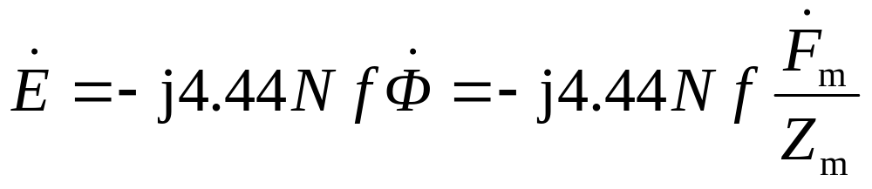
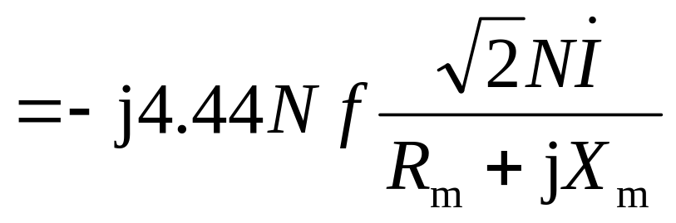
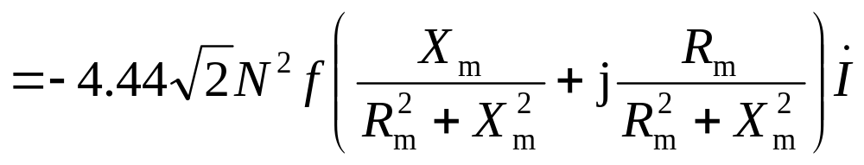
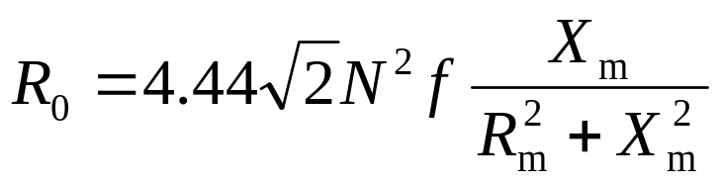
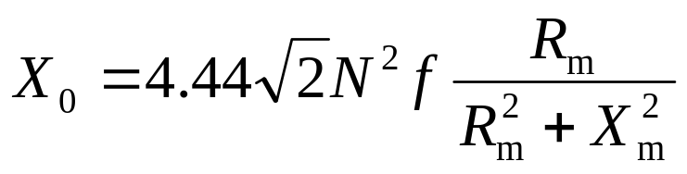
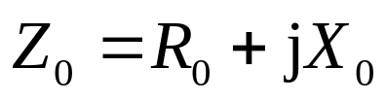
1.4 铁心线圈电路
3. 等效电路
励磁电阻：
励磁电抗：
励磁阻抗：
大连理工大学电气工程系

Slide 30
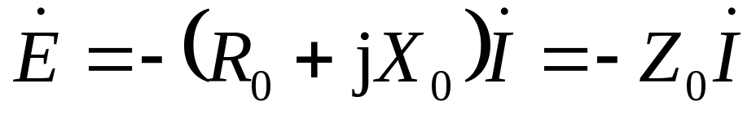



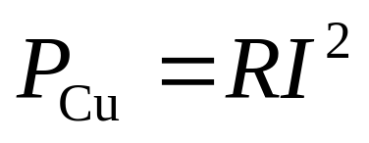
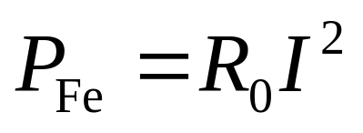
1.4 铁心线圈电路
则
R
jX
+
－
＋
R₀
jX₀
–
铜损耗
铁损耗
大连理工大学电气工程系

Slide 31

练 习 题
第 1 章 磁 路
下一章
1.1.1
1.2.1 1.2.2
1.3.1 1.3.2 1.3.3 1.3.4
1.4.1 1.4.2 1.4.3
* 以教师画勾的题为准。
大连理工大学电气工程系

